Slide 1
Преимущества специального счета
Капитальный ремонт

Slide 2

Расход денежных средств на специальном счете
Открыв специальный счет собственники должны понимать, что денежные средства капитального ремонта – только на ремонт своего дома

Slide 3

Решение собственников
Использование средств только на основании решения собственников

Slide 4

Проведение ремонта
Проведение ремонта в более ранние сроки, и с большим перечнем работ чем это запланировано региональной программой.

Slide 5

Подрядная организация
Самостоятельный выбор подрядчика

Slide 6

Как открыть специальный счет для своего дома
Провести общее собрание собственников о переводе многоквартирного дома на специальный счет.
Форму протокола можно скачать на сайте Фонда капитального ремонта

Slide 7
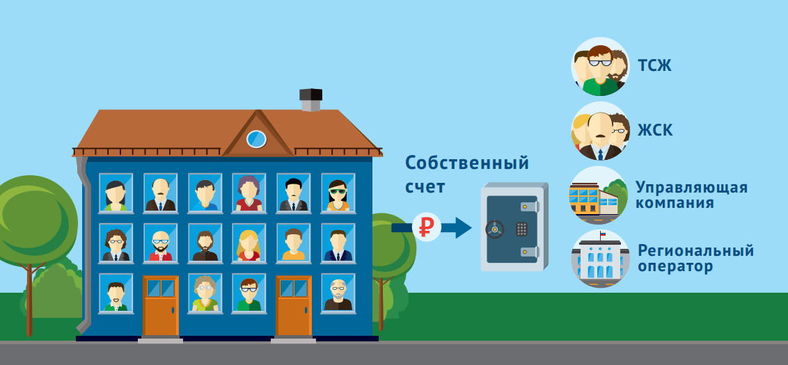
Владелец специального счета
Владельцем специального счета могут быть: товарищество собственников жилья, жилищно-строительный кооператив, управляющие компании региональный оператор

Slide 8

КРЕДИТНАЯ ОРГАНИЗАЦИЯ
Выбрать банк, в котором будет открыт специальный счет, и организацию, которая будет доставлять квитанции

Slide 9

РАЗМЕР ВЗНОСА
На общем собрании собственником многоквартирного дома определить размер взноса, но взнос на капитальный ремонт должен быть не ниже минимального
2018 год – 8,46 (восемь рублей сорок шесть копеек);
2019 год – 9,00 (девять рублей ноль копеек)

Slide 10

УПОЛНОМОЧЕННОЕ ЛИЦО
Выбрать лицо, которое будет представлять собственников

Slide 11

НАПРАВЛЕНИЕ ПРОТОКОЛА
Направить протокол общего собрания в Фонд капитального ремонта, органы местного самоуправления, инспекцию государственного жилищного надзора Пермского края

Slide 12
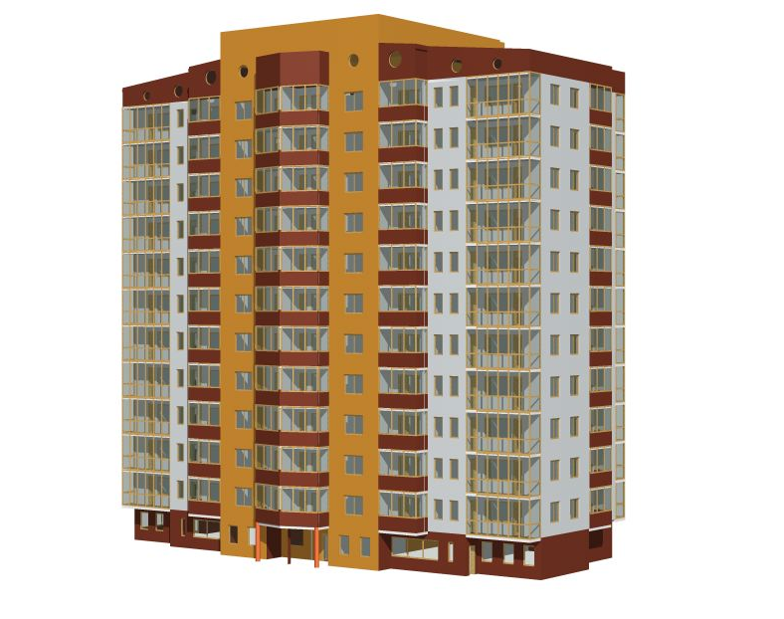
ПЕРЕВОД ДЕНЕЖНЫХ СРЕДСТВ
Через четыре месяца многоквартирный дом переводят на специальный счет, а все средства, уплаченные собственниками в общий «котел» поступают на специальный счет

Slide 13

Важная информация для собственников
На денежные средства, находящиеся на специальном счете, не может быть обращено взыскание по обязательствам владельца этого счета, за исключением обязательств, вытекающих из договоров, заключенных на основании решений общего собрания собственников помещений в многоквартирном доме.

